Slide 1
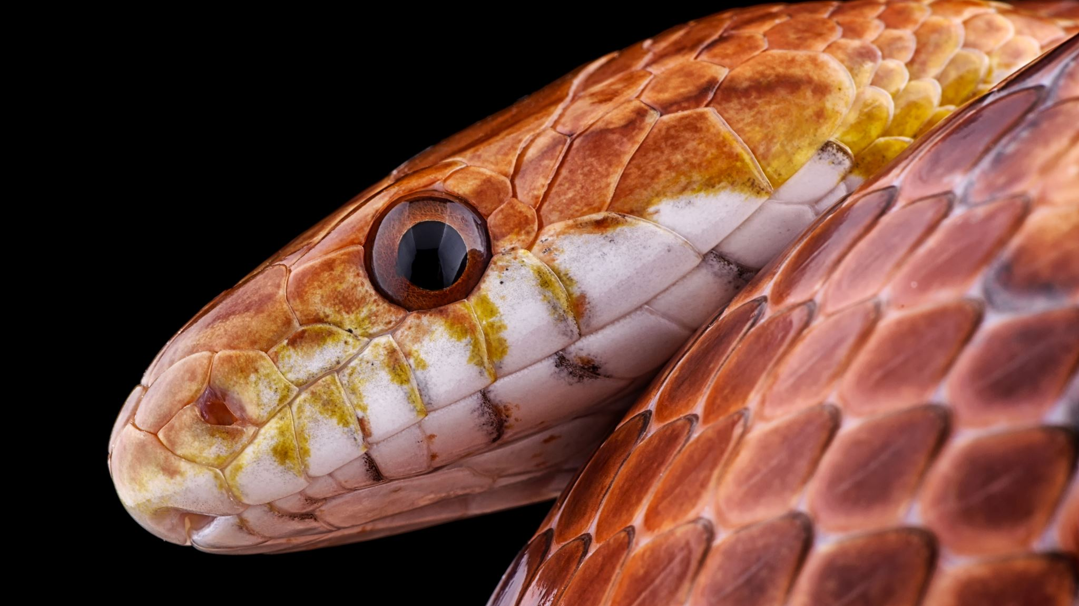



PPT를 삼킨 Python
업무의
잔머리

